Slide 1
Numérisation partielle

Slide 2
Introduction

Slide 3
Objectifs de la numérisation partielle via Alma
Traitement des demandes de numérisation des exemplaires physiques et envoi rapide via Alma d’un fichier numérique aux usagers
Numérisation dans la bibliothèque propriétaire d’un article ou d’un chapitre d’un livre demandé par un partenaire dans le cadre du PIB (lending requests)
Complémentarité aux projets déjà initiés par ULiège Library : projets de numérisation de documents patrimoniaux pour archivage sur DONum ou des projets de numérisation à la demande des fonds anciens

Slide 4
Décisions du comité de direction
Fournir gratuitement les documents numérisés
  aux membres du personnel et chercheurs ULiège et CHU (U et C)
  aux étudiants de bachelier (< oct. 2018)
  aux étudiants de master et doctorants (< sept. 2017)
Limiter le nombre de demandes simultanées de numérisation partielle à 3 pour les étudiants et à 20 pour les membres du personnel
Pour les étudiants, limiter le nombre de demandes de numérisation partielle à 20 par année (non contrôlé par le système)
Pour les étudiants, limiter le nombre de pages à 40 (non contrôlé par le système)
Remarque : Si l’usager adresse des demandes de numérisation de plus de 40 pages ou a demandé plus de 20 demandes sur l’année, il faut simplement « convertir » la demande de numérisation en une demande de fourniture physique, cf. How to https://app.lib.uliege.be/alma/passer-dune-demande-de-numerisation-a-une-demande-de-fourniture-physique
Notes:
Ce service est ouvert aux étudiants de master et doctorants depuis la rentrée académique 2017
Ce service est ouvert aux étudiants de bachelier depuis octobre 2018

Slide 5
Droit d’auteur en Belgique
L’auteur et/ou les ayants droits ne peuvent interdire la reproduction numérique d’un document protégé par le droit d'auteur à condition de respecter certaines conditions fixées par la loi (v. Code de droit économique - Livre XI - Titre 5 : site Internet https://www.sabam.be/sites/default/files/code_de_droit_economique.pdf)
Ainsi, la digitalisation est autorisée pour une utilisation:
  à des fins d’illustration de l'enseignement ou de recherche scientifique
  à des fins de conservation
Notes:
La Full digitization n’est pas à l’ordre du jour actuellement car elle est encore plus sensible aux droits d’auteur.

Slide 6
Droit d’auteur en Belgique
La diffusion d’œuvres protégées sans l'autorisation de l'auteur et/ou des ayants droit ne peut s'envisager que dans deux hypothèses :
  Une communication sur le réseau intranet de l'ULiège pour autant que celle-ci soit réalisée à des fins de recherche ou d'illustration de l'enseignement et à condition que cela ne nuise pas à l'exploitation normale de l’œuvre et que la source, en ce compris le nom de l'auteur, soit indiquée.
  Une communication à des fins de recherches ou d'études privées limitée aux œuvres faisant partie des collections de l'Université qui ne sont pas offertes à la vente ni soumises à des conditions en matière de licence (c'est-à-dire les éditions épuisées et les œuvres divulguées qui n'ont pas été commercialisées) via des terminaux spéciaux accessibles dans les locaux de l'établissement (consultation sur place).

Slide 7
Patron digitization requests

Slide 8
Documents pouvant faire l’objet d’une Digitization Request
Documents dans les types de localisation (Fulfillment Units)
  Emprunt long terme (Extended)
  Emprunt normal (Regular)
  Consultable sur demande (Storage)
  Emprunt court terme (Short Loan)
  Emprunt un jour (Limited)
  Graulich – Salle de lecture (GraulichSL)
  Magasin à livres – Section B Storage (MalCons)
  Is Digitizable
Documents ayant le statut d’exception (Item Policy)
  Non empruntable (No Loan – OK Request)
Notes:
Plusieurs localisations de la bibliothèque Graulich sont ”Is Digitizable”: aucun prêt, aucune reservation, mais possibilité de demander des entrées de dictionnaires, des chapitres… via les demandes de numérisation partielle

Slide 9
Documents ne pouvant pas faire l’objet d’une Digitization Request
Documents dans une localisation sans Fulfillment Unit (= consultables uniquement)
Documents ayant les statuts d’exception (Item Policies)
  Non consultable (No Loan – No Request)
  S’adresser au service (No Request)

Slide 10
Workflow et rôles
Création de la demande de numérisation
  Dans Alma par un documentaliste
  Dans les collections ULiège par l’usager
Imprimer le bordereau (Print Slip)
Prendre le document en rayon (Pick from shelf)
Scanner le code-à-barres du document (Scan In Items)
Envoyer l’exemplaire au bureau de numérisation
  de sa bibliothèque
Numériser le document
Livrer le fichier numérisé
Scanner le document pour le rendre disponible dans le catalogue
Circulation Desk Operator
Requests Operator
Work Order Operator

Slide 11
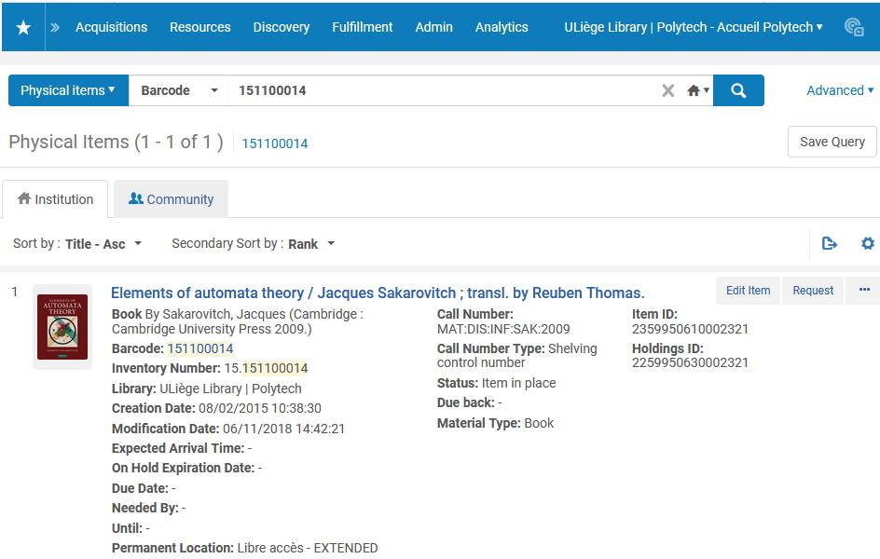

Création de la demande dans Alma
Chapitre d’une monographie
Effectuer une recherche dans le Repository Search
  (À effectuer en Physical Items s’il existe plusieurs exemplaires et que vous souhaitez porter l’action sur un item particulier)

Slide 12
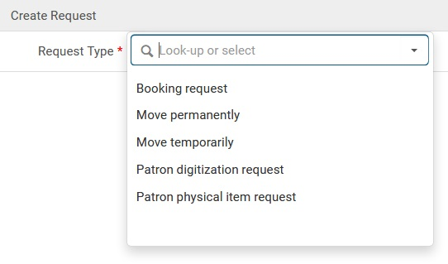
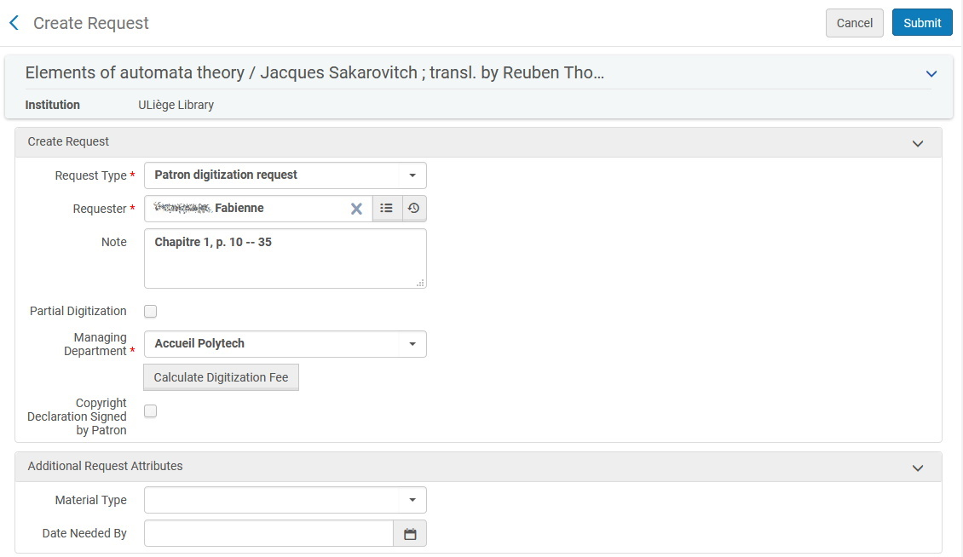
Création de la demande dans Alma
Sélectionner Patron digitization request et compléter le formulaire de la demande
1
2
Introduire le chapitre et
les pages à numériser
dans le champ Note
Notes:
Les champs Requester et Pickup At sont obligatoires.

Slide 13
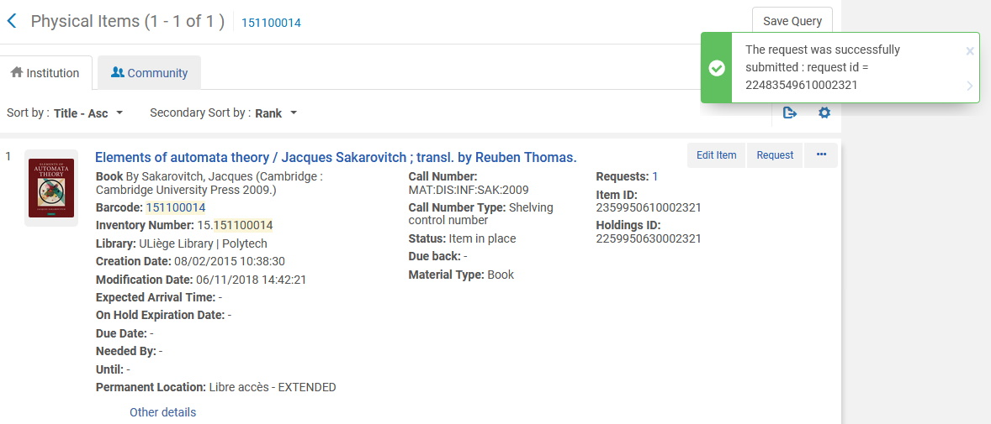
Création de la demande dans Alma
S’assurer que la request est réussie. Un identifiant a été ajouté.

Slide 14
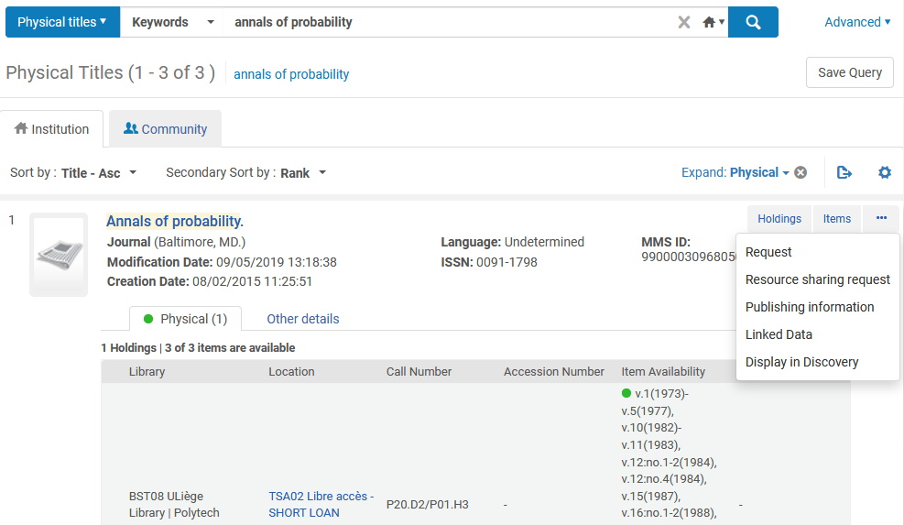
Création de la demande dans Alma
Article dans un fascicule de périodique exemplarisé
Deux possibilités :
Effectuer une recherche dans le Repository Search en Physical Items (sur le code-à-bares) et procéder comme pour un chapitre d’une monographie
Effectuer une recherche dans le Repository Search (sur le titre de périodique) en Physical Titles

Slide 15
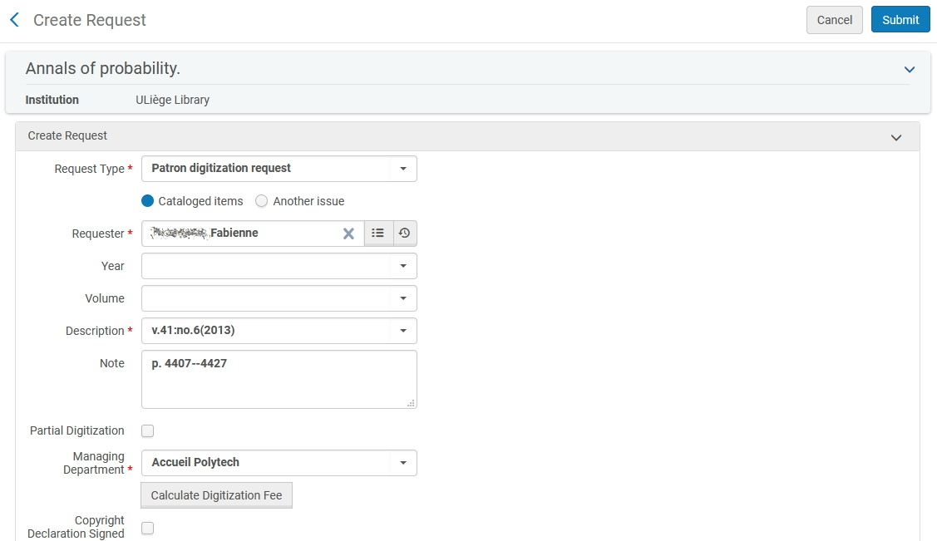
Création de la demande dans Alma
Sélectionner Patron digitization request et compléter le formulaire de la demande après avoir coché le bouton Cataloged items
Sélectionner le fascicule
Introduire les pages à numériser
Notes:
Les champs Requester et Pickup At sont obligatoires.

Slide 16
Création de la demande dans Alma
Article dans un fascicule de périodique non exemplarisé
Cas où un autre fascicule est exemplarisé
Effectuer une recherche dans le Repository Search (sur le titre de périodique) en Physical Titles

Slide 17
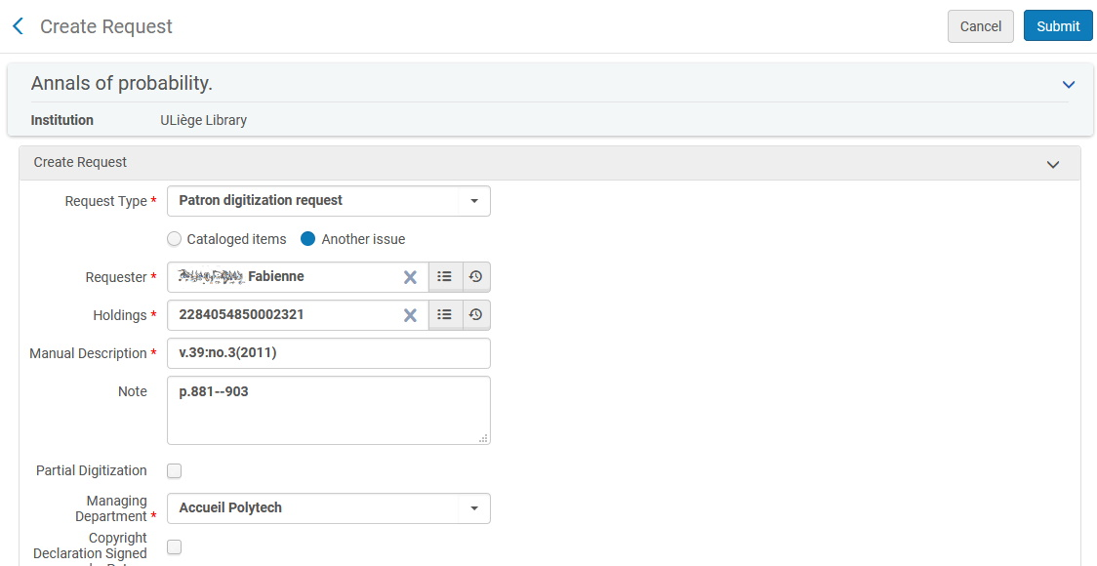
Création de la demande dans Alma
Sélectionner Patron digitization request et compléter le formulaire de la demande après avoir coché le bouton Another issue
Sélectionner le holding
Introduire manuellement
la description du fascicule
Introduire les pages à numériser
Notes:
Les champs Requester et Pickup At sont obligatoires.

Slide 18
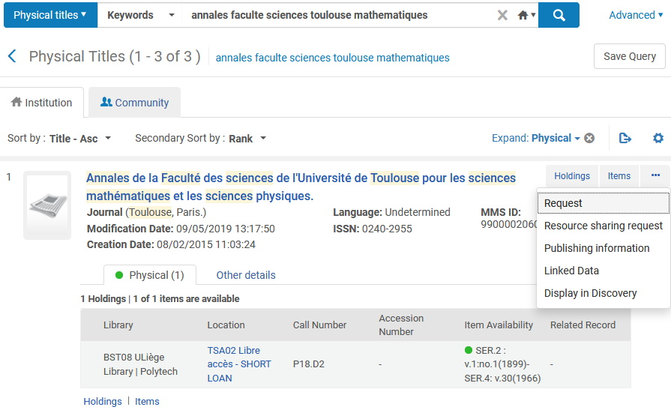
Création de la demande dans Alma
Article dans un fascicule de périodique non exemplarisé
Cas où aucun fascicule n’est exemplarisé
Effectuer une recherche dans le Repository Search (sur le titre de périodique) en Physical Titles

Slide 19
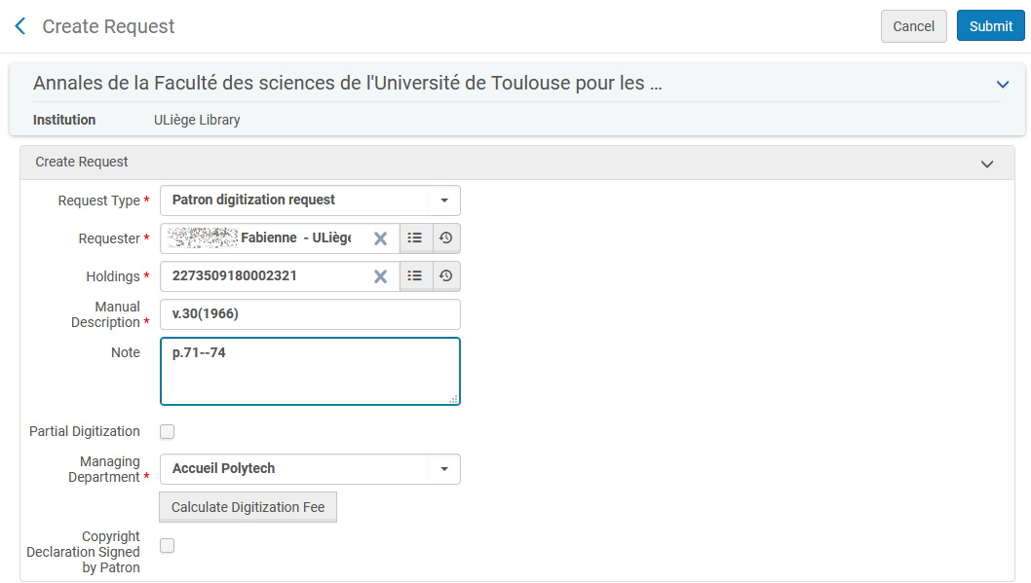
Création de la demande dans Alma
Sélectionner Patron digitization request et compléter le formulaire de la demande
Sélectionner le holding
Introduire manuellement
la description du fascicule
Introduire les pages à numériser
Notes:
Les champs Requester et Pickup At sont obligatoires.

Slide 20
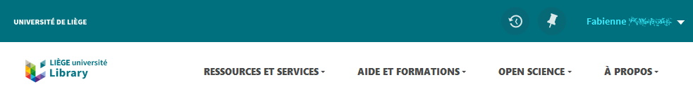
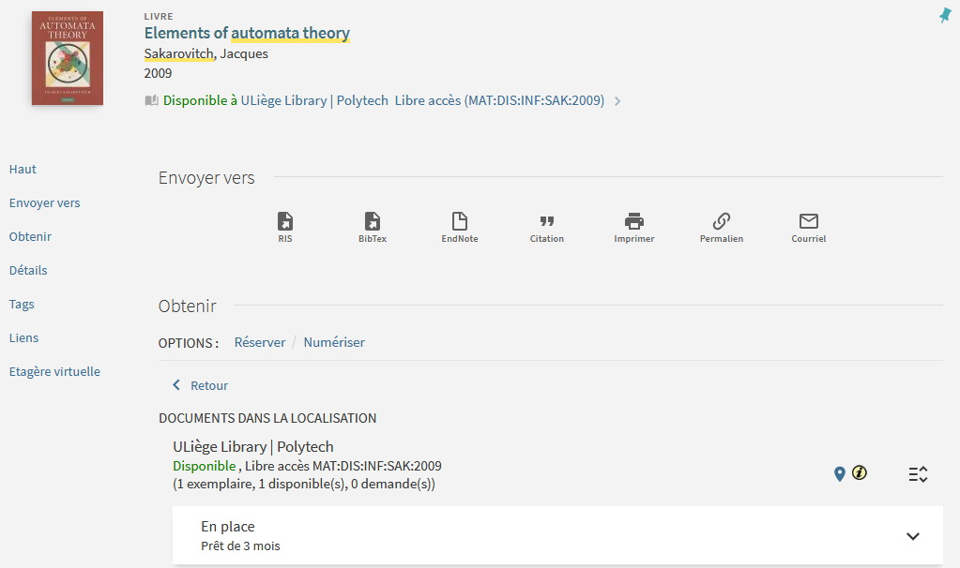
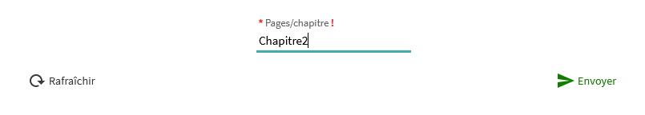
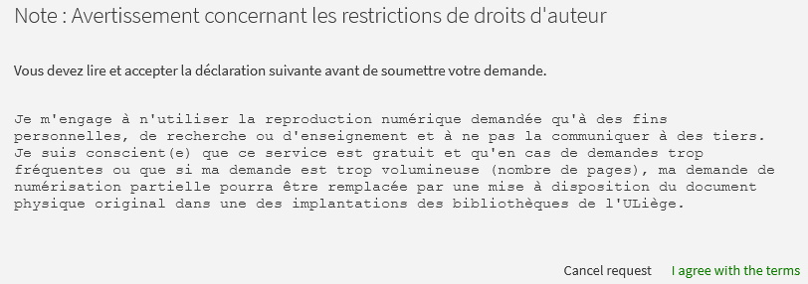
Création d’une Physical Request dans les collections ULiège
Chapitre d’une monographie
L’usager doit être identifié

Slide 21
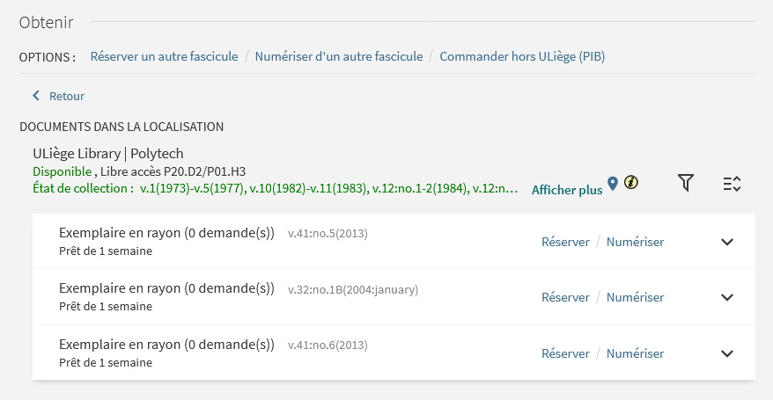
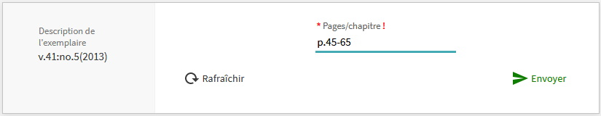
Création d’une Digitization Request dans les collections ULiège
Article dans un fascicule de périodique exemplarisé

Slide 22
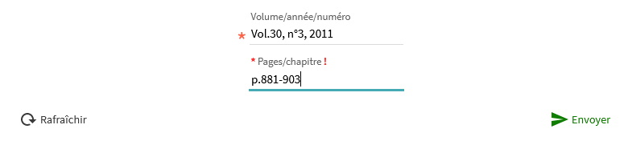
Création d’une Digitization Request dans les collections ULiège
Article dans un fascicule de périodique non exemplarisé
Cas où un autre fascicule est exemplarisé

Slide 23
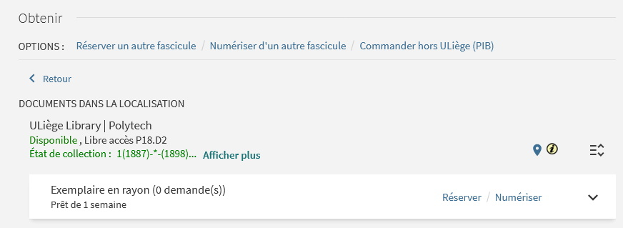
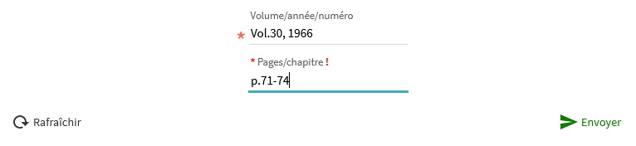
Création d’une Digitization Request dans les collections ULiège
Article dans un fascicule de périodique non exemplarisé
Cas où aucun fascicule n’est exemplarisé (avec exemplaire factice)
Notes:
Le système ne permet pas à un usager de créer via les collections ULiège une demande de numérisation sur un périodique pour lequel il n’existe aucun exemplaire (item) créé. Pour débloquer la situation, un exemplaire factice a été ajouté aux notices holdings de ces périodiques.

Slide 24
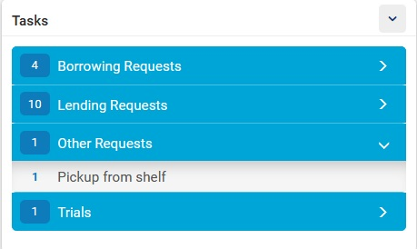
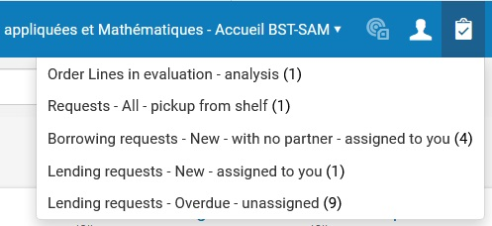
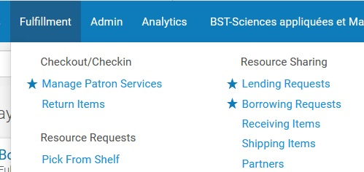
Visualisation des demandes à traiter
Dans le Widget Tasks
A partir de l’icône Tasks
Dans le menu Fulfillment → Pick From Shelf

Slide 25
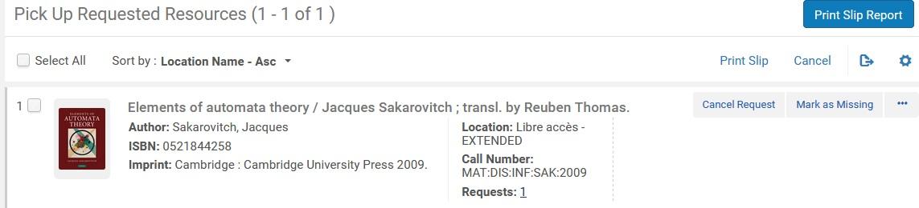
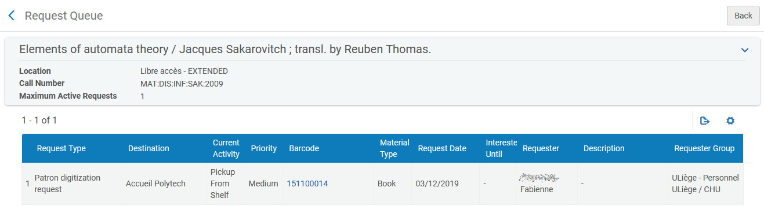
Visualisation des demandes à traiter
Liste des requests à traiter
Pour obtenir des informations
complémentaires (requester,
bibliothèque de destination)

Slide 26
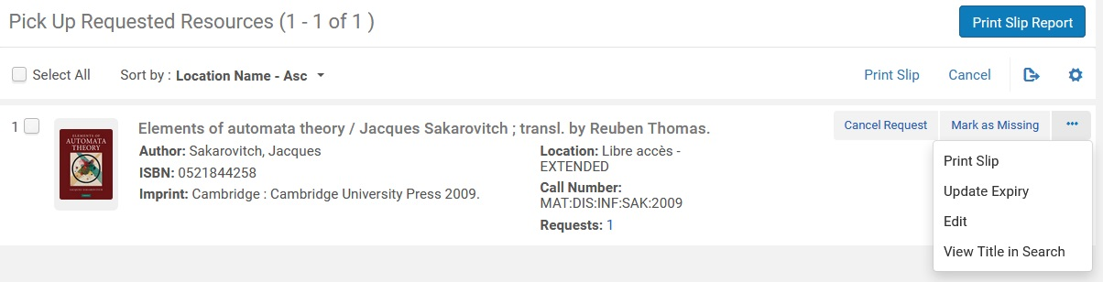
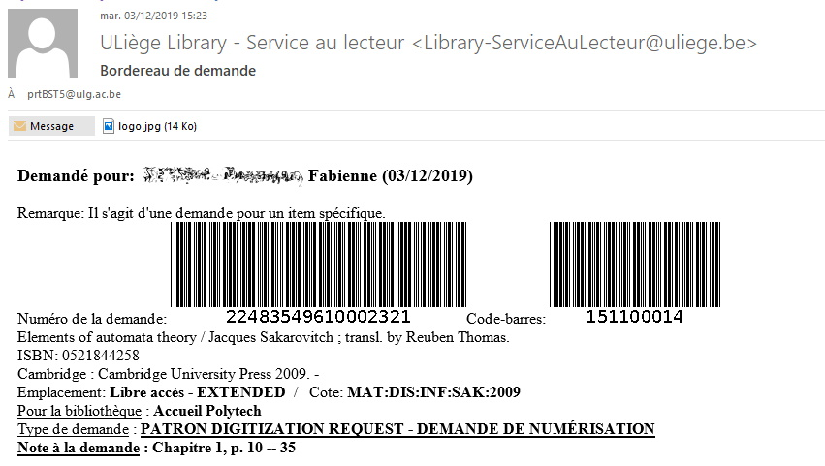
Imprimer le bordereau

Slide 27
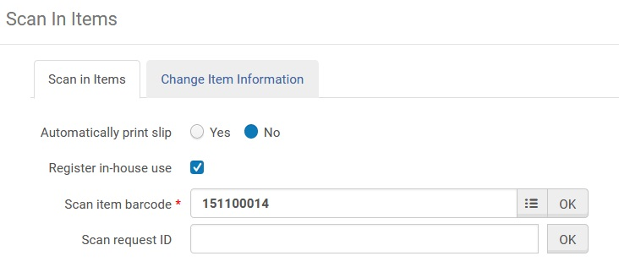
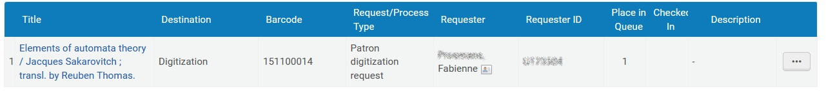
Traitement de la demande
Chapitre d’une monographie ou article d’un fascicule exemplarisé
Prendre le document en rayon
Scanner le document (Scan In Items)
Envoyer l’exemplaire au bureau de numérisation avec le bordereau

Slide 28
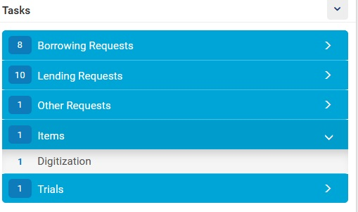
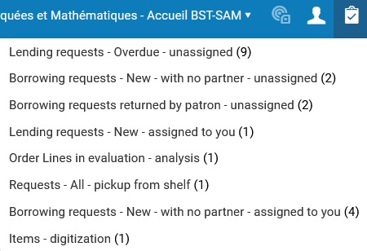
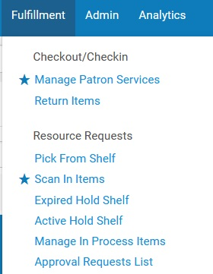
Traitement de la demande
Visualiser les demandes à traiter au bureau de numérisation
Dans le Widget Tasks
A partir de l’icône Tasks
Dans le menu Fulfillment → Manage In Process Items

Slide 29
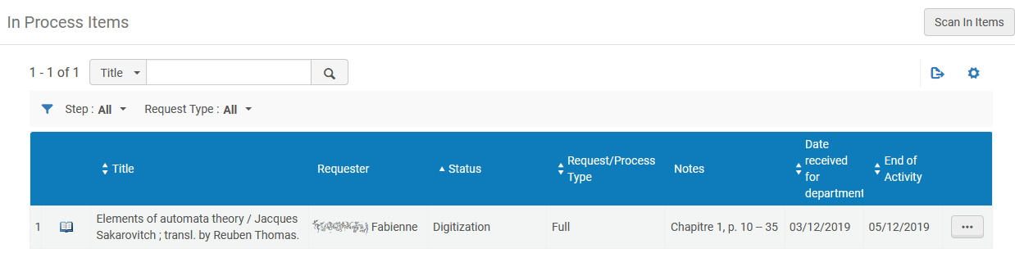
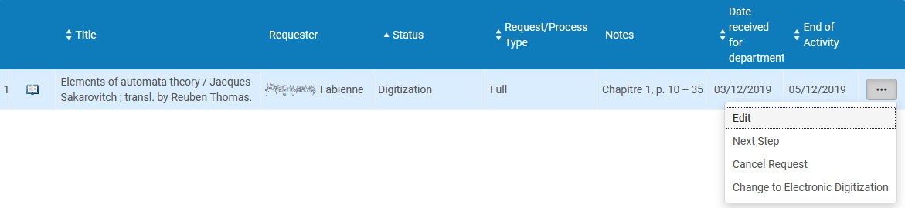
Traitement de la demande
Liste des documents à numériser
Numériser le document
Passer à l’étape suivante

Slide 30
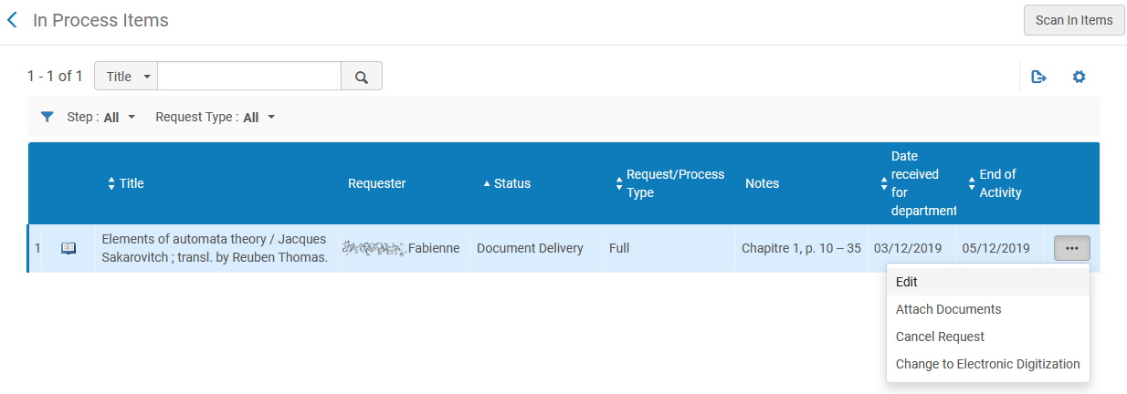
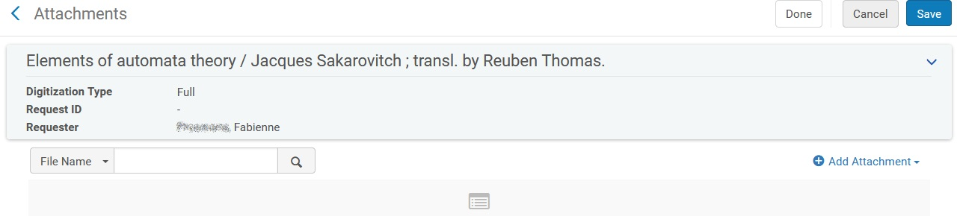
Traitement de la demande
Livrer le fichier numérisé

Slide 31
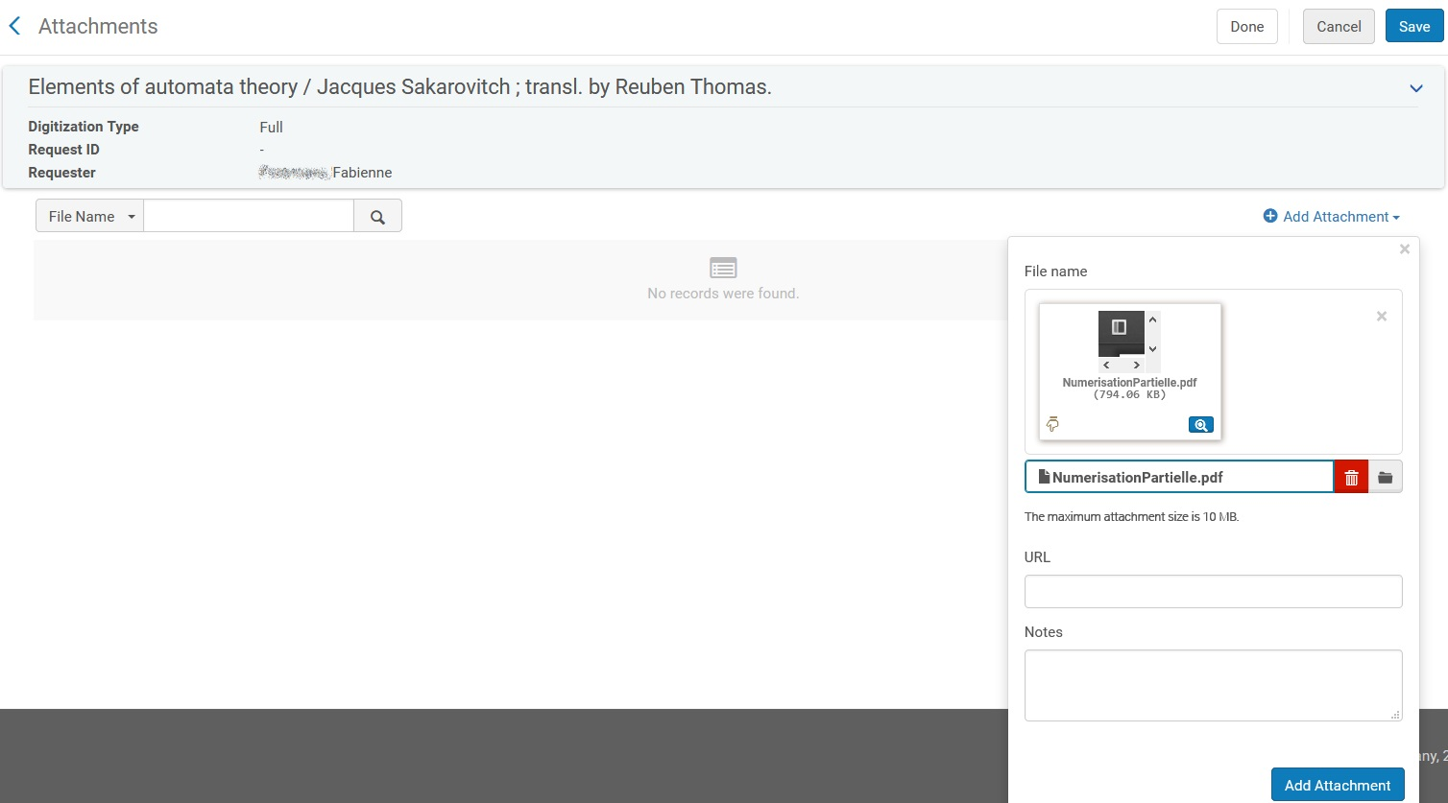
Traitement de la demande
Attacher le document à la demande

Slide 32
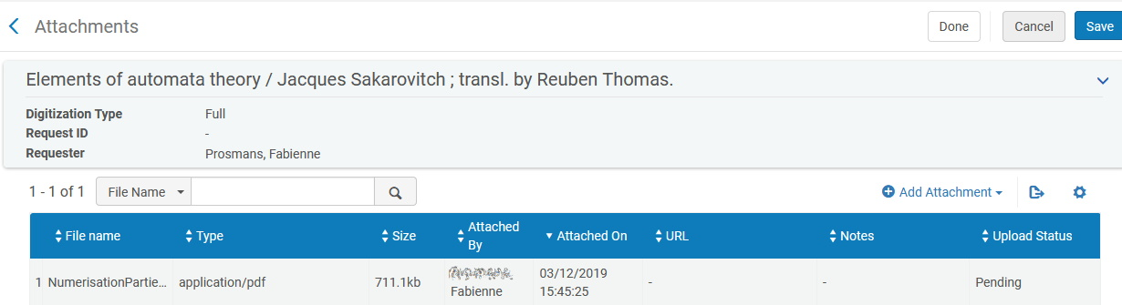
Traitement de la demande
Le statut est pending
Rafraichir la page jusqu’à ce que le statut passe à Uploaded

Slide 33
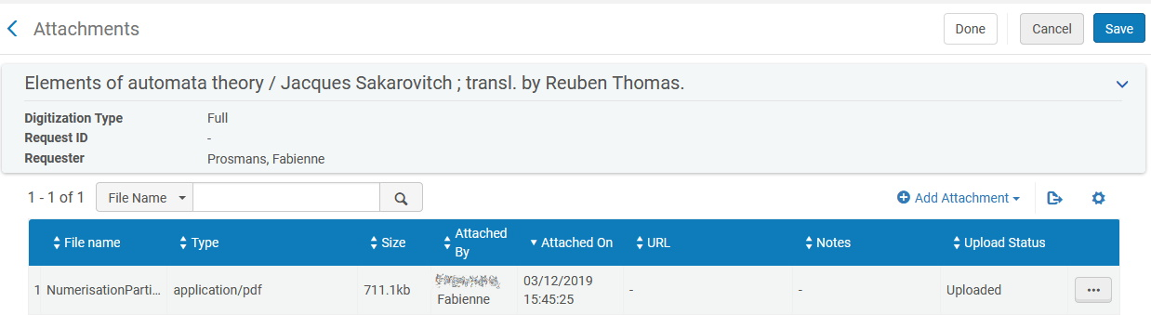

Traitement de la demande
Envoyer le document à l’usager
    En cas de fichier de plus de 25 Mo, il faudra le « découper » en plusieurs fichiers ou en réduire la taille. Il existe de petits logiciels gratuits pour le faire, comme PDFsam: http://www.pdfsam.org/ ou des services en ligne gratuits : https://smallpdf.com/fr

Slide 34
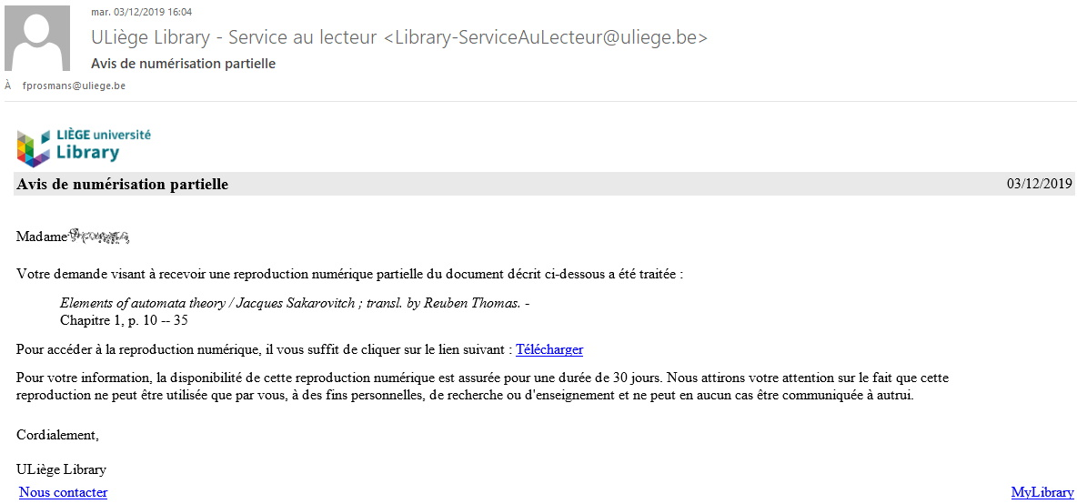
Traitement de la demande
Email reçu par le demandeur contenant un lien pour télécharger le document numérisé chargé sur Alma
Seul le demandeur peut télécharger le pdf
Le pdf est conservé quelques semaines sur le serveur, puis est automatiquement supprimé

Slide 35
Pour terminer …
Scanner une dernière fois le document pour le rendre à nouveau disponible dans le catalogue

Slide 36
Traitement de la demande
Article dans un fascicule de périodique non exemplarisé
Exemplariser le fascicule :
https://app.lib.uliege.be/alma/resource-management/gestion-des-ressources-imprimees/
Attacher l’exemplaire créé à la demande :
https://app.lib.uliege.be/alma/attacher-un-exemplaire-cree-a-une-request/
Traiter la demande comme pour un article d’un fascicule de périodique exemplarisé (reprendre le workflow à l’étape 4 : scanner le code-à-barres du document)

Slide 37
Numérisation pour les lending requests

Slide 38
Workflow et rôles
Fulfillment Service Operator
(Gestionnaire PIB)
Création de la demande de numérisation
Imprimer le bordereau (Print Slip)
Prendre le document en rayon (Pick from shelf)
Scanner le code-à-barres du document (Scan In Items)
Envoyer l’exemplaire au bureau de numérisation
  de sa bibliothèque
Numériser le document
Livrer le fichier numérisé
Scanner le document pour le rendre disponible dans le catalogue
Requests Operator
Work Order Operator

Slide 39
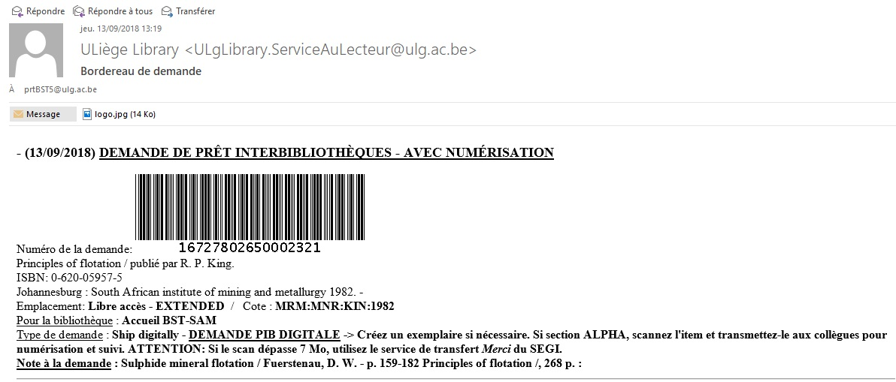
Numérisation pour les lending requests
La demande est créée par un gestionnaire du PIB
https://app.lib.uliege.be/alma/resource-sharing/resource-sharing-gestion-des-demandes-entrantes-lending-requests/
Imprimer le bordereau

Slide 40
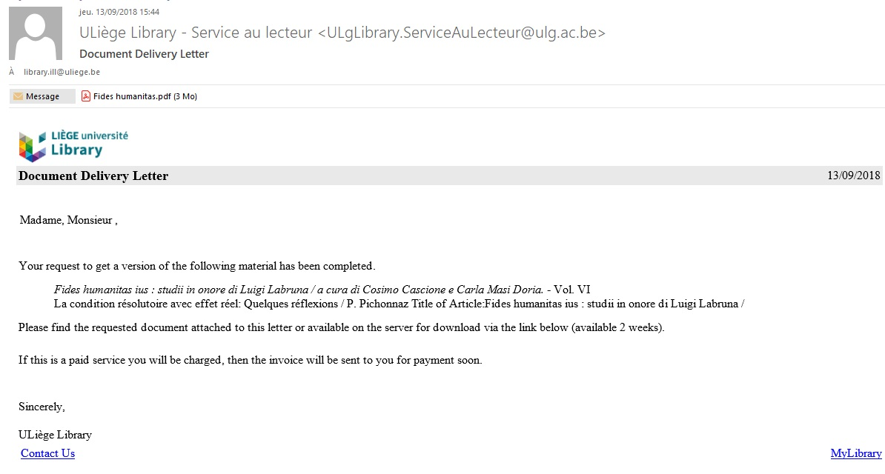
Numérisation pour les lending requests
Traiter la demande comme une Patron Digitization Request
Remarque : Le fichier numérisé est adressé en pièce jointe
    En cas de fichier plus lourd, utiliser le service Belnet FileSender de partage de fichiers proposé par le SEGI: https://my.segi.uliege.be/cms/c_11242089/fr/mysegi-belnet-filesender

